Slide 1
Cluster B
Periode 2: Cliënten met psychiatrische stoornissen

Slide 2
Vandaag:
2. Info cluster B
3. Filmfragment BPS
4. Casus BPS/verslaving

Slide 3
Vandaag: Cluster B persoonlijkheidsstoornis Stoornis gericht op emotieregulatie
Stoornissen gericht op emotieregulatie, vaak impulsief
"flamboyant" en/of "theatraal’’
Binnen dit cluster vallen:
1. borderline persoonlijkheidsstoornis
2. antisociale persoonlijkheidsstoornis
3. theatrale persoonlijkheidsstoornis
4. narcistische persoonlijkheidsstoornis

Slide 4
1. Borderline persoonlijkheidsstoornis (BPS)
emotieregulatiestoornis
voelt zich vaak niet in balans. Erg instabiel en kan soms onvoorspelbaar (ook voor zichzelf) reageren.
Deze cliënt voelt zich vaak snel afgewezen, bang om door mensen in de steek gelaten te worden. Hij reageert sterk emotioneel als dat dreigt te gebeuren.
Deze cliënten kunnen last hebben van wantrouwen naar andere mensen en laten zich vaak door niemand echt kennen.
Vaak sprake van zwartwit denken: iets of iemand is helemaal goed of helemaal fout. (beschermingsmechanisme)

Slide 5
Door hun impulsieve manier van reageren, doen ze dingen die schadelijk zijn voor hen zelf of voor anderen. (roekeloos autorijden of middelenmisbruik)
Ook kan het voorkomen dat men zichzelf snijdt of op een andere manier beschadigt (automutilatie).
Mensen met een borderline persoonlijkheidsstoornis hebben ook vaak last van aan stress gerelateerde lichamelijke klachten en angststoornissen.
Vaak voortkomend uit onveilige gehechtheid, trauma
Comorbiditeit: PTSS, eetstoornis

Slide 6
Voorbeeld
Welke kenmerken herken je in dit voorbeeld?

Slide 7
Documentaire ‘Doe even normaal’
https://www.npostart.nl/doe-even-normaal/18-08-2014/VPWON_1227542
Welke van de net besproken kenmerken van borderline zie je terug?
Noteer deze kenmerken.

Slide 8
2. Antisociale persoonlijkheidsstoornis
Vroeger ook wel psychopaat of sociopaat.
Impulsiviteit; beslissingen worden genomen zonder rekening te houden met de gevolgen (verlies relaties en banen, gevangenis).
Snel geïrriteerd en agressief en vaak betrokken bij een vechtpartij (geen rekening houden met het gevaar voor zichzelf en voor anderen)
Roekeloos autorijden, gevaarlijk seksueel gedrag of drugsmisbruik en vaak financiële problemen.
Zelf vinden ze wel terecht was wat ze hebben gedaan.

Slide 9
Ze voelen zich vaak verheven boven andere mensen en hebben geen realistisch beeld van zichzelf.
Sommigen hebben een talent om anderen voor zich in te nemen.
De klachten die ze zelf ervaren zijn vaak: gespannenheid, ontevredenheid, een depressieve stemming en zich snel vervelen.
Het beloop van is vaak chronisch, alhoewel er vaak een afname van crimineel gedrag is op latere leeftijd.

Slide 10
Tips voor omgang met mensen met een ASP
http://kenniscentrumps.nl/sites/default/files/publications/advies_asps_5.pdf Blz 4
Do’s
• Blijf je bewust van overdracht en tegenoverdracht die je handelen kunnen sturen.
• Spiegel pre-expressief gedrag van de cliënt, echter niet zonder meer (dat gebeurt in het dagelijks leven al genoeg): voorzie het samen met de cliënt van betekenis.
• Wees alert op re-enactment van vroege (hechtings)trauma’s. • Voeg zo vroeg mogelijk in in de taal en in vermoedelijke motieven van de cliënt.
Don’ts:
• Denken dat je het ‘beest’ kunt temmen, redderfantasieën. Te veel (‘ik ben de enige die de cliënt begrijpt’) of te weinig geïnvolveerdheid (bijvoorbeeld elk gedrag als predelict gedrag benoemen).
* Het zicht op de relatie verliezen. • De cliënt reduceren tot dader of juist slachtoffer: beide delen zijn altijd aanwezig.
• Bij grenzen stellen vervallen in straffend gedrag. • Anderzijds: te weinig begrenzen, je laten intimideren
• Onvoldoende zicht hebben op de angsthuishouding bij je zelf en in je team.

Slide 11
3. Theatrale persoonlijkheidsstoornis
Continu patroon van overdreven emotionaliteit (woede-aanvallen, huilbuien, enthousiaste begroetingen) en aandachtzoekend gedrag.
Voortdurend in middelpunt van belangstelling willen staan, indruk willen maken, meer willen lijken, (seksueel) provocerend gedrag.
Lichamelijke aantrekkelijkheid is zeer belangrijk en hieraan wordt veel tijd en geld gespendeerd → foto moet perfect
Uiten van niet gevoelde gevoelens, bijv om erbij te horen om de aandacht te krijgen.
Gedragingen, die bij het kind normaal gevonden worden en bij de volwassene on(aangepast) (pruilen, verongelijkt op bed gaan liggen)

Slide 12
4. Narcistische persoonlijkheidsstoornis
Een narcistische persoonlijkheidsstoornis is tweezijdig. Aan de ene kant staat een opgeblazen gevoel van zelfbelang en zucht naar bewondering centraal, en aan de andere kant is er sprake van een extreem gevoel van minderwaardigheid en onzekerheid. Narcistisch gedrag is vaak lastig te herkennen.

Slide 13
Mensen met narcisme zijn ervan overtuigd dat zij meer ‘bijzonder’ zijn dan andere mensen. Dit laten zij ook graag aan anderen merken.
Iemand met een narcistische persoonlijkheidsstoornis wil constant bewonderd worden. Hij of zij geniet daar enorm van.
Een gebrek aan empathie
Gespeeld charmant zijn
Verslaafd aan aandacht krijgen
Agressief gedrag vertonen
Gebrek aan emoties
Een groot ego
Macht willen hebben
Gebrek aan berouw of schuldgevoelens
Extreem jaloers zijn

Slide 14
Rol PBSD
Het doel van de begeleiding is om de cliënt tijdens het behandelproces zo veel mogelijk te ondersteunen. Als begeleider is het belangrijk om je in te leven in de situatie van je cliënt met een persoonlijkheidsstoornis. Je staat stil bij de vraag: hoe gaat deze cliënt om met zijn of haar persoonlijkheidsstoornis? Wat betekent het voor deze cliënt om elke dag weer het effect van de stoornis te ervaren in het dagdagelijkse leven?

Slide 15
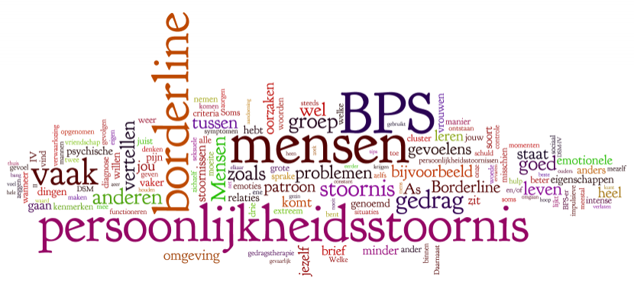
Opdracht
Ga naar je werkboek en maak de vragen bij de casus ‘Michael wil weer gaan gebruiken

